Slide 1
ЗНАКОМЫЕ И НЕИЗВЕСТНЫЕ РОДНЫЕ МЕСТА
Работу выполнила
Учитель МБОУ «Ульяновская СОШ»
Рудакова Галина Викторовна

Slide 2
начало начал
Игрушки
*ТОРОПЕЦ
*ТОРЖОК
Шитье
*ТОРЖОК
Посуда
*ВЫШНИЙ ВОЛОЧОК
*КОНОКОВО
викторина "ЗНАКОМЫЕ МЕСТА"

Slide 3
Промыслы Тверского края.
сырье | Промысел
Дерево | Резьба по дереву, рубка изб, деревянная посуда, орудия труда, плетение из бересты, ивовых прутьев, лыка
Белый камень-известняк | Резьба по камню
Глина | Гончарные изделия, игрушки-свистульки, кирпич
Лен | Ткачество ,вышивание, кружевоплетение
Шерсть овечья | Валяние валенок,вязание
Железо | Кузнецы ,конская сбруя
Кожа | Обувь ,седла,одежда

Slide 4
начало начал
Игрушки
*ТОРОПЕЦ
*ТОРЖОК
Шитье
*ТОРЖОК
Посуда
*ВЫШНИЙ ВОЛОЧОК
*КОНОКОВО
викторина "ЗНАКОМЫЕ МЕСТА"

Slide 5
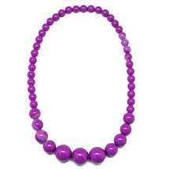
КРОССВОРД
,,,,,,
,
Автобус

Slide 6
начало начал
Игрушки
*ТОРОПЕЦ
*ТОРЖОК
Шитье
*ТОРЖОК
Посуда
*ВЫШНИЙ ВОЛОЧОК
*КОНОКОВО
викторина "ЗНАКОМЫЕ МЕСТА"

Slide 7
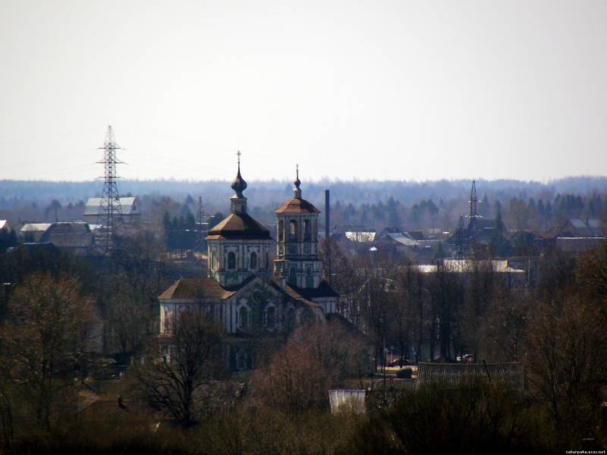
ТОРОПЕЦ

Slide 8
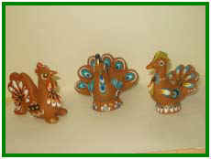
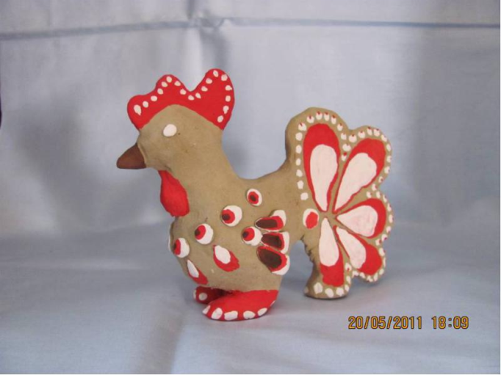
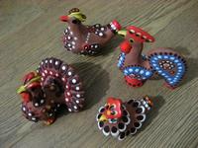
ТОРОПЕЦ
Игрушки

Slide 9
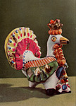
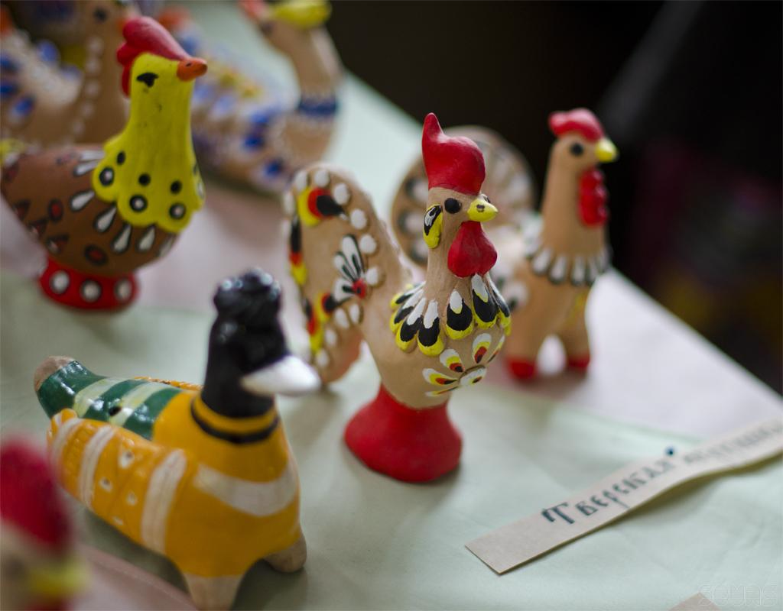
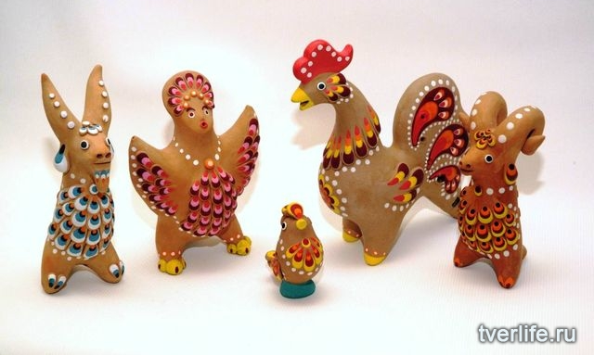
ТОРОПЕЦ
Игрушки

